Slide 1
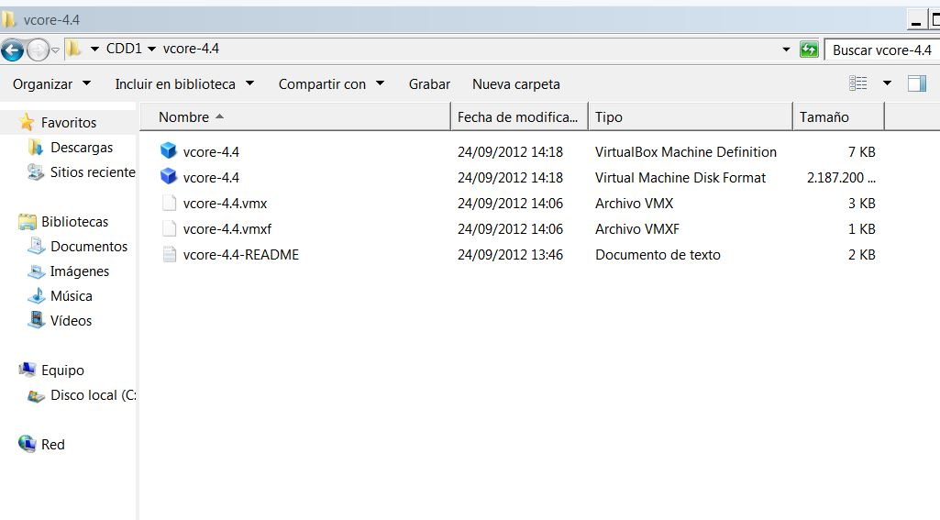
Instalacion de la maquina virtual
Descompactar el archivo vcore-4.4 en carpeta CDD1 (por ejemplo Escritorio/CDD1), se genera, en Escritorio/CDD1, la carpeta vcore-4.4
Dentro de esa carpeta se encuentran los archivos de la máquina virtual que contiene el emulador. El emulador, una vez corriendo dentro de la máquina virtual, nos permitirá correr los programas para el práctico.
Notes:
GENERALIDADES
La IETF (Internet Engeneering Task Force) es un grupo de gente debilmente organizada cuyo objetivo es contribuir a mantener y mejorar la tecnologia de la internet. No existe una organización estricta, sino que el grupo se mantiene gracias a encuentros y listas de email, no hay cuerpos de directores, ni miembros, etc. Como los hay en la ISO.
Los dos mayores nexos que mantienen este grupo son las reuniones o meetings y las listas de email.
Los meetings se realizan tres veces al anio y son reuniones donde no hay conferencistas, sino mas bien se forman grupos de trabajo, se intercambian ideas y se establecen contactos. Existen desde ya presentaciones tecnicas de alguna idea o protocolo. No existe ningun tipo de membresia en la IETF, cualquiera puede asistir a las reuniones. Igual con las listas de email, solo basta con registrarse y se puede seguir y participar de las discusiones. Se podria decir que lo mas cercano a ser un miembro de la IETF es pertenecer a alguna lista de email de algun grupo de trabajo en los que esta organización esta dividida.
Meetings:
-primero en enero de 1986, 21 asistentes, en 1993 fue el primero fuera de usa, y actualmente uno de cada 5 se hacen en europa o asia, y hay un 50 y 50 % de participantes de usa y extranjeros.
ORGANIZACIONES
1- ISOC (Internet Society): Organización internacional, sin proposito de lucro, compuesta de miembros cuyo objetivo es promover la expansion de la Internet a traves de la provision de soporte a los otros fgrupos I. Este soporte es economico y legal, por ejemplo seguro para algunas personas que estan el el proceso de la IETF, comunicación con la prensa.
2- IESG (Internet Engeneering Steering Group): Es responsable por la administracion y manejo de las actividades de la IETF y de los procesos de standarizacion de la Internet. Lo que hace especificamente es ratificar o corregir los resultados obtenidos por los working groups de la IETF. Sus miembros son los directores de area, que se eligen segun cierto procedimiento y duran dos anios.
Los directores de area, deben tener una idea precisa del trabajo en conjunto de los diferentes grupos del area. Cuando se discute un draft, ellos (todos) son los que deciden si pasarlo o no a RFC. Si hay dos al menos que se oponen a que sea promovido a RFC, es suficiente, esto asegura que proyectos que quiere algun director de area y qu epodrian afctar otras areas no se conviertan en standards. Aqui lo mas importante es que los directores de area vean si un producto de un WG tiene consenso en las dmas areas y en los demas WGs, si lo tiene, se aprobara.
3- IAB (Internet Architecture Board): Ve a la Internet como a un todo, y se preocupa de aspectos relativos a la coordinacion de la IETF a largo plazo. Hace tambien de nexo entre los grupos de trabajo y aquellas entidades a las que les pueda interesar los desarrollo sque se estan llevando a cabo. Pone especial atencion en las actividades emergentes de la IETF, y trata de ver si son arquitecturalmente correctas y compatibles con el resto.
Supervisa al RFC Editor y a IANA, y actua como vocero de la ISOC. Los miembros son elegidos por varios anos, de manera similar a lo que ocurre en la IESG.
4- IANA (Internet Assigned Numbers Authority): Organización encargada de registrar elementos necesarios para el desarrollo de la tecnologia de la Ibnternet, como por ejemplo numeros de ports asignados, numero de protocolo encapsulado en IP, etc. Esta soportado economicamente por ICANN (Internet Corporation for Assigned Names and Numbers). Actualmente, la asignacion de nombres DNS y de direcciones IP no esta mas supervisada por la IETF, sino que lo hace el ICANN.
5- RFC’s Editor: encargado de publicar (supervisado por la IESG) los drafts que se convierten en RFCs, dandoles el formato adecuado. Ademas es quien provee la base de datos donde estan almacenados los RFCs.
6- IETF Secretariat: encargados de mantener lo referente a drafts, las listas de email que no son especificas de los WGs, coordinacion de los meetings, etc.

Slide 2
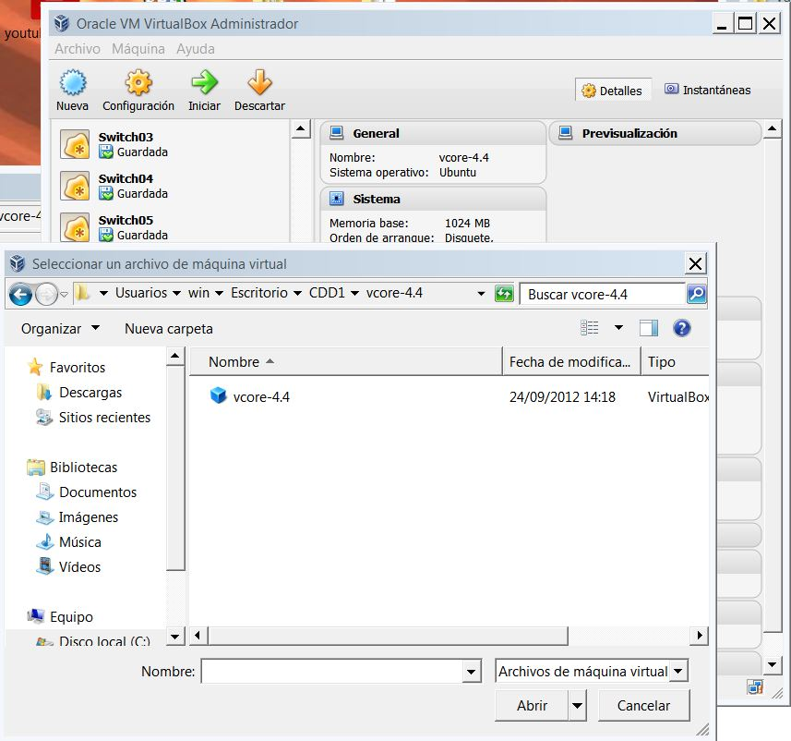
Carga de la maquina virtual en VirtualBox
Abrir Virtualbox, y agregar la máquina virtual: Maquina->Agregar e indicar la máquina virtual, en la carpeta C:\Users\win\Desktop\CDD1\vcore-4.4, seleccionar la máquina virtual e indicar “Abrir”. Esto hace que la maquina quede cargada en Virtualbox, lista para ser ejecutada
Notes:
GENERALIDADES
La IETF (Internet Engeneering Task Force) es un grupo de gente debilmente organizada cuyo objetivo es contribuir a mantener y mejorar la tecnologia de la internet. No existe una organización estricta, sino que el grupo se mantiene gracias a encuentros y listas de email, no hay cuerpos de directores, ni miembros, etc. Como los hay en la ISO.
Los dos mayores nexos que mantienen este grupo son las reuniones o meetings y las listas de email.
Los meetings se realizan tres veces al anio y son reuniones donde no hay conferencistas, sino mas bien se forman grupos de trabajo, se intercambian ideas y se establecen contactos. Existen desde ya presentaciones tecnicas de alguna idea o protocolo. No existe ningun tipo de membresia en la IETF, cualquiera puede asistir a las reuniones. Igual con las listas de email, solo basta con registrarse y se puede seguir y participar de las discusiones. Se podria decir que lo mas cercano a ser un miembro de la IETF es pertenecer a alguna lista de email de algun grupo de trabajo en los que esta organización esta dividida.
Meetings:
-primero en enero de 1986, 21 asistentes, en 1993 fue el primero fuera de usa, y actualmente uno de cada 5 se hacen en europa o asia, y hay un 50 y 50 % de participantes de usa y extranjeros.
ORGANIZACIONES
1- ISOC (Internet Society): Organización internacional, sin proposito de lucro, compuesta de miembros cuyo objetivo es promover la expansion de la Internet a traves de la provision de soporte a los otros fgrupos I. Este soporte es economico y legal, por ejemplo seguro para algunas personas que estan el el proceso de la IETF, comunicación con la prensa.
2- IESG (Internet Engeneering Steering Group): Es responsable por la administracion y manejo de las actividades de la IETF y de los procesos de standarizacion de la Internet. Lo que hace especificamente es ratificar o corregir los resultados obtenidos por los working groups de la IETF. Sus miembros son los directores de area, que se eligen segun cierto procedimiento y duran dos anios.
Los directores de area, deben tener una idea precisa del trabajo en conjunto de los diferentes grupos del area. Cuando se discute un draft, ellos (todos) son los que deciden si pasarlo o no a RFC. Si hay dos al menos que se oponen a que sea promovido a RFC, es suficiente, esto asegura que proyectos que quiere algun director de area y qu epodrian afctar otras areas no se conviertan en standards. Aqui lo mas importante es que los directores de area vean si un producto de un WG tiene consenso en las dmas areas y en los demas WGs, si lo tiene, se aprobara.
3- IAB (Internet Architecture Board): Ve a la Internet como a un todo, y se preocupa de aspectos relativos a la coordinacion de la IETF a largo plazo. Hace tambien de nexo entre los grupos de trabajo y aquellas entidades a las que les pueda interesar los desarrollo sque se estan llevando a cabo. Pone especial atencion en las actividades emergentes de la IETF, y trata de ver si son arquitecturalmente correctas y compatibles con el resto.
Supervisa al RFC Editor y a IANA, y actua como vocero de la ISOC. Los miembros son elegidos por varios anos, de manera similar a lo que ocurre en la IESG.
4- IANA (Internet Assigned Numbers Authority): Organización encargada de registrar elementos necesarios para el desarrollo de la tecnologia de la Ibnternet, como por ejemplo numeros de ports asignados, numero de protocolo encapsulado en IP, etc. Esta soportado economicamente por ICANN (Internet Corporation for Assigned Names and Numbers). Actualmente, la asignacion de nombres DNS y de direcciones IP no esta mas supervisada por la IETF, sino que lo hace el ICANN.
5- RFC’s Editor: encargado de publicar (supervisado por la IESG) los drafts que se convierten en RFCs, dandoles el formato adecuado. Ademas es quien provee la base de datos donde estan almacenados los RFCs.
6- IETF Secretariat: encargados de mantener lo referente a drafts, las listas de email que no son especificas de los WGs, coordinacion de los meetings, etc.

Slide 3
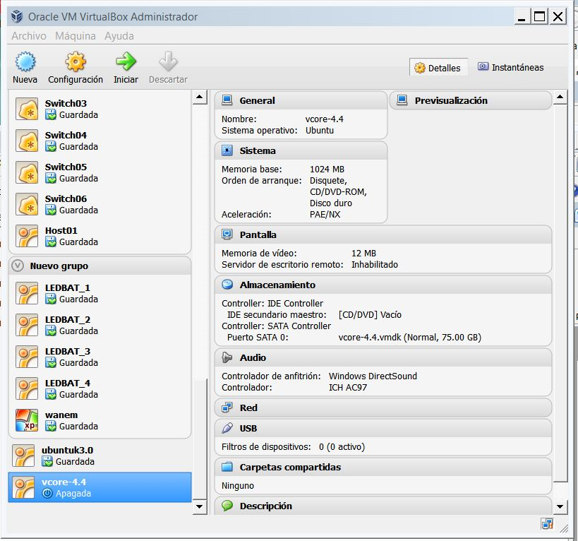
Arranque de la maquina virtual
Doble click en la maquina para arrancarla. Una vez que arranca, tenemos un Linux Ubuntu con el emulador que utilizaremos para los prácticos
Notes:
GENERALIDADES
La IETF (Internet Engeneering Task Force) es un grupo de gente debilmente organizada cuyo objetivo es contribuir a mantener y mejorar la tecnologia de la internet. No existe una organización estricta, sino que el grupo se mantiene gracias a encuentros y listas de email, no hay cuerpos de directores, ni miembros, etc. Como los hay en la ISO.
Los dos mayores nexos que mantienen este grupo son las reuniones o meetings y las listas de email.
Los meetings se realizan tres veces al anio y son reuniones donde no hay conferencistas, sino mas bien se forman grupos de trabajo, se intercambian ideas y se establecen contactos. Existen desde ya presentaciones tecnicas de alguna idea o protocolo. No existe ningun tipo de membresia en la IETF, cualquiera puede asistir a las reuniones. Igual con las listas de email, solo basta con registrarse y se puede seguir y participar de las discusiones. Se podria decir que lo mas cercano a ser un miembro de la IETF es pertenecer a alguna lista de email de algun grupo de trabajo en los que esta organización esta dividida.
Meetings:
-primero en enero de 1986, 21 asistentes, en 1993 fue el primero fuera de usa, y actualmente uno de cada 5 se hacen en europa o asia, y hay un 50 y 50 % de participantes de usa y extranjeros.
ORGANIZACIONES
1- ISOC (Internet Society): Organización internacional, sin proposito de lucro, compuesta de miembros cuyo objetivo es promover la expansion de la Internet a traves de la provision de soporte a los otros fgrupos I. Este soporte es economico y legal, por ejemplo seguro para algunas personas que estan el el proceso de la IETF, comunicación con la prensa.
2- IESG (Internet Engeneering Steering Group): Es responsable por la administracion y manejo de las actividades de la IETF y de los procesos de standarizacion de la Internet. Lo que hace especificamente es ratificar o corregir los resultados obtenidos por los working groups de la IETF. Sus miembros son los directores de area, que se eligen segun cierto procedimiento y duran dos anios.
Los directores de area, deben tener una idea precisa del trabajo en conjunto de los diferentes grupos del area. Cuando se discute un draft, ellos (todos) son los que deciden si pasarlo o no a RFC. Si hay dos al menos que se oponen a que sea promovido a RFC, es suficiente, esto asegura que proyectos que quiere algun director de area y qu epodrian afctar otras areas no se conviertan en standards. Aqui lo mas importante es que los directores de area vean si un producto de un WG tiene consenso en las dmas areas y en los demas WGs, si lo tiene, se aprobara.
3- IAB (Internet Architecture Board): Ve a la Internet como a un todo, y se preocupa de aspectos relativos a la coordinacion de la IETF a largo plazo. Hace tambien de nexo entre los grupos de trabajo y aquellas entidades a las que les pueda interesar los desarrollo sque se estan llevando a cabo. Pone especial atencion en las actividades emergentes de la IETF, y trata de ver si son arquitecturalmente correctas y compatibles con el resto.
Supervisa al RFC Editor y a IANA, y actua como vocero de la ISOC. Los miembros son elegidos por varios anos, de manera similar a lo que ocurre en la IESG.
4- IANA (Internet Assigned Numbers Authority): Organización encargada de registrar elementos necesarios para el desarrollo de la tecnologia de la Ibnternet, como por ejemplo numeros de ports asignados, numero de protocolo encapsulado en IP, etc. Esta soportado economicamente por ICANN (Internet Corporation for Assigned Names and Numbers). Actualmente, la asignacion de nombres DNS y de direcciones IP no esta mas supervisada por la IETF, sino que lo hace el ICANN.
5- RFC’s Editor: encargado de publicar (supervisado por la IESG) los drafts que se convierten en RFCs, dandoles el formato adecuado. Ademas es quien provee la base de datos donde estan almacenados los RFCs.
6- IETF Secretariat: encargados de mantener lo referente a drafts, las listas de email que no son especificas de los WGs, coordinacion de los meetings, etc.

Slide 4

Maquina virtual corriendo
Aplicaciones que usaremos: LXTerminal y CIRE. Cuando se necesite ejecutar un comando con privilegios de superusuario, la password para sudo es “core”.
Notes:
GENERALIDADES
La IETF (Internet Engeneering Task Force) es un grupo de gente debilmente organizada cuyo objetivo es contribuir a mantener y mejorar la tecnologia de la internet. No existe una organización estricta, sino que el grupo se mantiene gracias a encuentros y listas de email, no hay cuerpos de directores, ni miembros, etc. Como los hay en la ISO.
Los dos mayores nexos que mantienen este grupo son las reuniones o meetings y las listas de email.
Los meetings se realizan tres veces al anio y son reuniones donde no hay conferencistas, sino mas bien se forman grupos de trabajo, se intercambian ideas y se establecen contactos. Existen desde ya presentaciones tecnicas de alguna idea o protocolo. No existe ningun tipo de membresia en la IETF, cualquiera puede asistir a las reuniones. Igual con las listas de email, solo basta con registrarse y se puede seguir y participar de las discusiones. Se podria decir que lo mas cercano a ser un miembro de la IETF es pertenecer a alguna lista de email de algun grupo de trabajo en los que esta organización esta dividida.
Meetings:
-primero en enero de 1986, 21 asistentes, en 1993 fue el primero fuera de usa, y actualmente uno de cada 5 se hacen en europa o asia, y hay un 50 y 50 % de participantes de usa y extranjeros.
ORGANIZACIONES
1- ISOC (Internet Society): Organización internacional, sin proposito de lucro, compuesta de miembros cuyo objetivo es promover la expansion de la Internet a traves de la provision de soporte a los otros fgrupos I. Este soporte es economico y legal, por ejemplo seguro para algunas personas que estan el el proceso de la IETF, comunicación con la prensa.
2- IESG (Internet Engeneering Steering Group): Es responsable por la administracion y manejo de las actividades de la IETF y de los procesos de standarizacion de la Internet. Lo que hace especificamente es ratificar o corregir los resultados obtenidos por los working groups de la IETF. Sus miembros son los directores de area, que se eligen segun cierto procedimiento y duran dos anios.
Los directores de area, deben tener una idea precisa del trabajo en conjunto de los diferentes grupos del area. Cuando se discute un draft, ellos (todos) son los que deciden si pasarlo o no a RFC. Si hay dos al menos que se oponen a que sea promovido a RFC, es suficiente, esto asegura que proyectos que quiere algun director de area y qu epodrian afctar otras areas no se conviertan en standards. Aqui lo mas importante es que los directores de area vean si un producto de un WG tiene consenso en las dmas areas y en los demas WGs, si lo tiene, se aprobara.
3- IAB (Internet Architecture Board): Ve a la Internet como a un todo, y se preocupa de aspectos relativos a la coordinacion de la IETF a largo plazo. Hace tambien de nexo entre los grupos de trabajo y aquellas entidades a las que les pueda interesar los desarrollo sque se estan llevando a cabo. Pone especial atencion en las actividades emergentes de la IETF, y trata de ver si son arquitecturalmente correctas y compatibles con el resto.
Supervisa al RFC Editor y a IANA, y actua como vocero de la ISOC. Los miembros son elegidos por varios anos, de manera similar a lo que ocurre en la IESG.
4- IANA (Internet Assigned Numbers Authority): Organización encargada de registrar elementos necesarios para el desarrollo de la tecnologia de la Ibnternet, como por ejemplo numeros de ports asignados, numero de protocolo encapsulado en IP, etc. Esta soportado economicamente por ICANN (Internet Corporation for Assigned Names and Numbers). Actualmente, la asignacion de nombres DNS y de direcciones IP no esta mas supervisada por la IETF, sino que lo hace el ICANN.
5- RFC’s Editor: encargado de publicar (supervisado por la IESG) los drafts que se convierten en RFCs, dandoles el formato adecuado. Ademas es quien provee la base de datos donde estan almacenados los RFCs.
6- IETF Secretariat: encargados de mantener lo referente a drafts, las listas de email que no son especificas de los WGs, coordinacion de los meetings, etc.

Slide 5
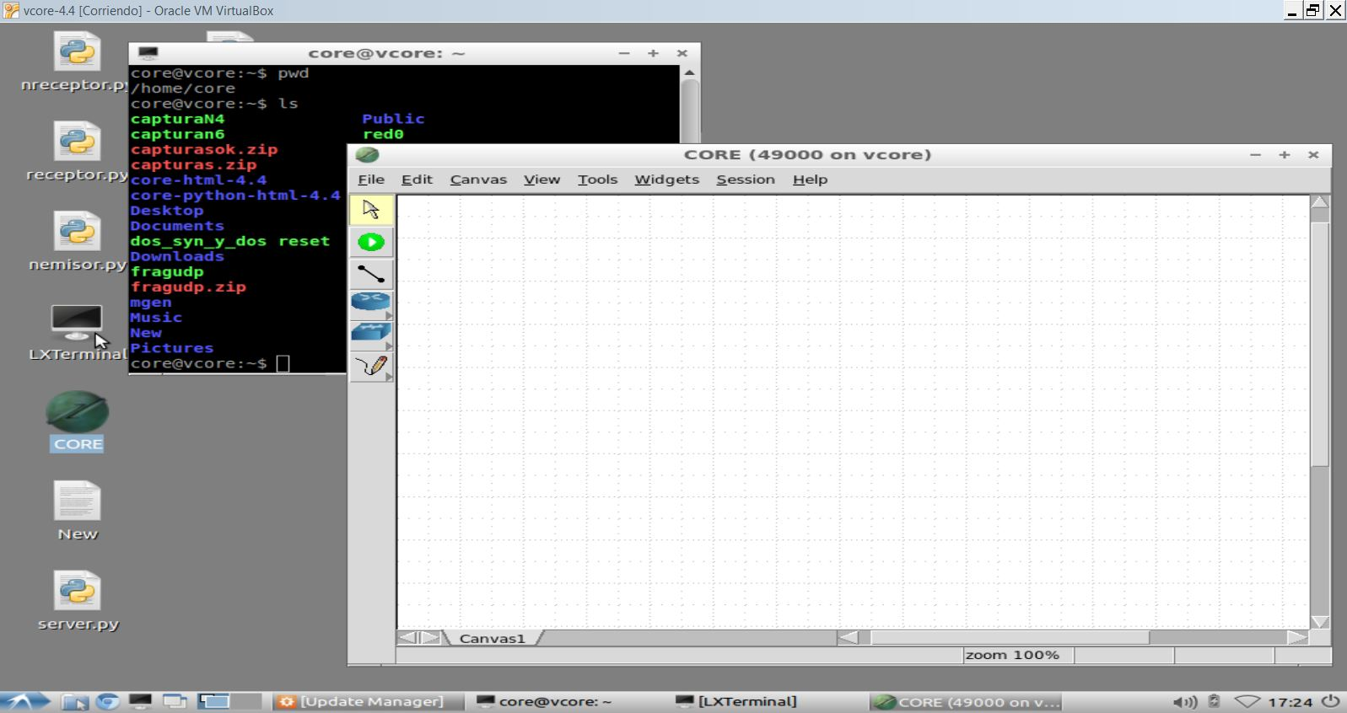
Aplicaciones
LxTerminal abre una consola de comandos (como la consola que abre Windows), y que nos servirá para iniciar el Wireshark, que nos permite ver los paquetes que circulan por las líneas de la red emulada. En este ejemplo, hemos ejecutado un comando “pwd”, que nos dice en que carpeta estamos y luego un “ls”, que nos muestra los archivos en esa carpeta.
CORE es el emulador de redes. Este emulador nos permite definir equipos y líneas que los conectan (por ejemplo dos PCs y una Ethernet que los comunica) y luego arrancar esos equipos y ver como interactúan.
Notes:
GENERALIDADES
La IETF (Internet Engeneering Task Force) es un grupo de gente debilmente organizada cuyo objetivo es contribuir a mantener y mejorar la tecnologia de la internet. No existe una organización estricta, sino que el grupo se mantiene gracias a encuentros y listas de email, no hay cuerpos de directores, ni miembros, etc. Como los hay en la ISO.
Los dos mayores nexos que mantienen este grupo son las reuniones o meetings y las listas de email.
Los meetings se realizan tres veces al anio y son reuniones donde no hay conferencistas, sino mas bien se forman grupos de trabajo, se intercambian ideas y se establecen contactos. Existen desde ya presentaciones tecnicas de alguna idea o protocolo. No existe ningun tipo de membresia en la IETF, cualquiera puede asistir a las reuniones. Igual con las listas de email, solo basta con registrarse y se puede seguir y participar de las discusiones. Se podria decir que lo mas cercano a ser un miembro de la IETF es pertenecer a alguna lista de email de algun grupo de trabajo en los que esta organización esta dividida.
Meetings:
-primero en enero de 1986, 21 asistentes, en 1993 fue el primero fuera de usa, y actualmente uno de cada 5 se hacen en europa o asia, y hay un 50 y 50 % de participantes de usa y extranjeros.
ORGANIZACIONES
1- ISOC (Internet Society): Organización internacional, sin proposito de lucro, compuesta de miembros cuyo objetivo es promover la expansion de la Internet a traves de la provision de soporte a los otros fgrupos I. Este soporte es economico y legal, por ejemplo seguro para algunas personas que estan el el proceso de la IETF, comunicación con la prensa.
2- IESG (Internet Engeneering Steering Group): Es responsable por la administracion y manejo de las actividades de la IETF y de los procesos de standarizacion de la Internet. Lo que hace especificamente es ratificar o corregir los resultados obtenidos por los working groups de la IETF. Sus miembros son los directores de area, que se eligen segun cierto procedimiento y duran dos anios.
Los directores de area, deben tener una idea precisa del trabajo en conjunto de los diferentes grupos del area. Cuando se discute un draft, ellos (todos) son los que deciden si pasarlo o no a RFC. Si hay dos al menos que se oponen a que sea promovido a RFC, es suficiente, esto asegura que proyectos que quiere algun director de area y qu epodrian afctar otras areas no se conviertan en standards. Aqui lo mas importante es que los directores de area vean si un producto de un WG tiene consenso en las dmas areas y en los demas WGs, si lo tiene, se aprobara.
3- IAB (Internet Architecture Board): Ve a la Internet como a un todo, y se preocupa de aspectos relativos a la coordinacion de la IETF a largo plazo. Hace tambien de nexo entre los grupos de trabajo y aquellas entidades a las que les pueda interesar los desarrollo sque se estan llevando a cabo. Pone especial atencion en las actividades emergentes de la IETF, y trata de ver si son arquitecturalmente correctas y compatibles con el resto.
Supervisa al RFC Editor y a IANA, y actua como vocero de la ISOC. Los miembros son elegidos por varios anos, de manera similar a lo que ocurre en la IESG.
4- IANA (Internet Assigned Numbers Authority): Organización encargada de registrar elementos necesarios para el desarrollo de la tecnologia de la Ibnternet, como por ejemplo numeros de ports asignados, numero de protocolo encapsulado en IP, etc. Esta soportado economicamente por ICANN (Internet Corporation for Assigned Names and Numbers). Actualmente, la asignacion de nombres DNS y de direcciones IP no esta mas supervisada por la IETF, sino que lo hace el ICANN.
5- RFC’s Editor: encargado de publicar (supervisado por la IESG) los drafts que se convierten en RFCs, dandoles el formato adecuado. Ademas es quien provee la base de datos donde estan almacenados los RFCs.
6- IETF Secretariat: encargados de mantener lo referente a drafts, las listas de email que no son especificas de los WGs, coordinacion de los meetings, etc.

Slide 6
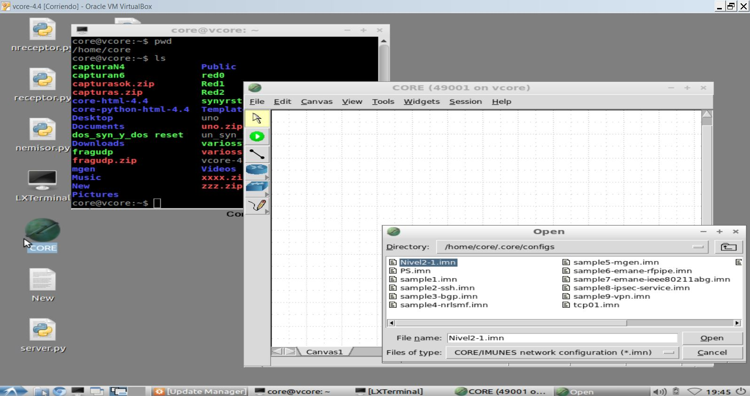
CORE
En el emulador, cargamos la red simulada que nos servirá para ver como funciona el mecanismo de control de flujo “parada y espera”. En este caso la topología es simple, solo dos PCs conectadas por un link, a lo largo de la materia veremos topologías un poco mas complejas.
Para cargar, File->open y elegimos la topología “Nivel2-1”
Notes:
GENERALIDADES
La IETF (Internet Engeneering Task Force) es un grupo de gente debilmente organizada cuyo objetivo es contribuir a mantener y mejorar la tecnologia de la internet. No existe una organización estricta, sino que el grupo se mantiene gracias a encuentros y listas de email, no hay cuerpos de directores, ni miembros, etc. Como los hay en la ISO.
Los dos mayores nexos que mantienen este grupo son las reuniones o meetings y las listas de email.
Los meetings se realizan tres veces al anio y son reuniones donde no hay conferencistas, sino mas bien se forman grupos de trabajo, se intercambian ideas y se establecen contactos. Existen desde ya presentaciones tecnicas de alguna idea o protocolo. No existe ningun tipo de membresia en la IETF, cualquiera puede asistir a las reuniones. Igual con las listas de email, solo basta con registrarse y se puede seguir y participar de las discusiones. Se podria decir que lo mas cercano a ser un miembro de la IETF es pertenecer a alguna lista de email de algun grupo de trabajo en los que esta organización esta dividida.
Meetings:
-primero en enero de 1986, 21 asistentes, en 1993 fue el primero fuera de usa, y actualmente uno de cada 5 se hacen en europa o asia, y hay un 50 y 50 % de participantes de usa y extranjeros.
ORGANIZACIONES
1- ISOC (Internet Society): Organización internacional, sin proposito de lucro, compuesta de miembros cuyo objetivo es promover la expansion de la Internet a traves de la provision de soporte a los otros fgrupos I. Este soporte es economico y legal, por ejemplo seguro para algunas personas que estan el el proceso de la IETF, comunicación con la prensa.
2- IESG (Internet Engeneering Steering Group): Es responsable por la administracion y manejo de las actividades de la IETF y de los procesos de standarizacion de la Internet. Lo que hace especificamente es ratificar o corregir los resultados obtenidos por los working groups de la IETF. Sus miembros son los directores de area, que se eligen segun cierto procedimiento y duran dos anios.
Los directores de area, deben tener una idea precisa del trabajo en conjunto de los diferentes grupos del area. Cuando se discute un draft, ellos (todos) son los que deciden si pasarlo o no a RFC. Si hay dos al menos que se oponen a que sea promovido a RFC, es suficiente, esto asegura que proyectos que quiere algun director de area y qu epodrian afctar otras areas no se conviertan en standards. Aqui lo mas importante es que los directores de area vean si un producto de un WG tiene consenso en las dmas areas y en los demas WGs, si lo tiene, se aprobara.
3- IAB (Internet Architecture Board): Ve a la Internet como a un todo, y se preocupa de aspectos relativos a la coordinacion de la IETF a largo plazo. Hace tambien de nexo entre los grupos de trabajo y aquellas entidades a las que les pueda interesar los desarrollo sque se estan llevando a cabo. Pone especial atencion en las actividades emergentes de la IETF, y trata de ver si son arquitecturalmente correctas y compatibles con el resto.
Supervisa al RFC Editor y a IANA, y actua como vocero de la ISOC. Los miembros son elegidos por varios anos, de manera similar a lo que ocurre en la IESG.
4- IANA (Internet Assigned Numbers Authority): Organización encargada de registrar elementos necesarios para el desarrollo de la tecnologia de la Ibnternet, como por ejemplo numeros de ports asignados, numero de protocolo encapsulado en IP, etc. Esta soportado economicamente por ICANN (Internet Corporation for Assigned Names and Numbers). Actualmente, la asignacion de nombres DNS y de direcciones IP no esta mas supervisada por la IETF, sino que lo hace el ICANN.
5- RFC’s Editor: encargado de publicar (supervisado por la IESG) los drafts que se convierten en RFCs, dandoles el formato adecuado. Ademas es quien provee la base de datos donde estan almacenados los RFCs.
6- IETF Secretariat: encargados de mantener lo referente a drafts, las listas de email que no son especificas de los WGs, coordinacion de los meetings, etc.

Slide 7
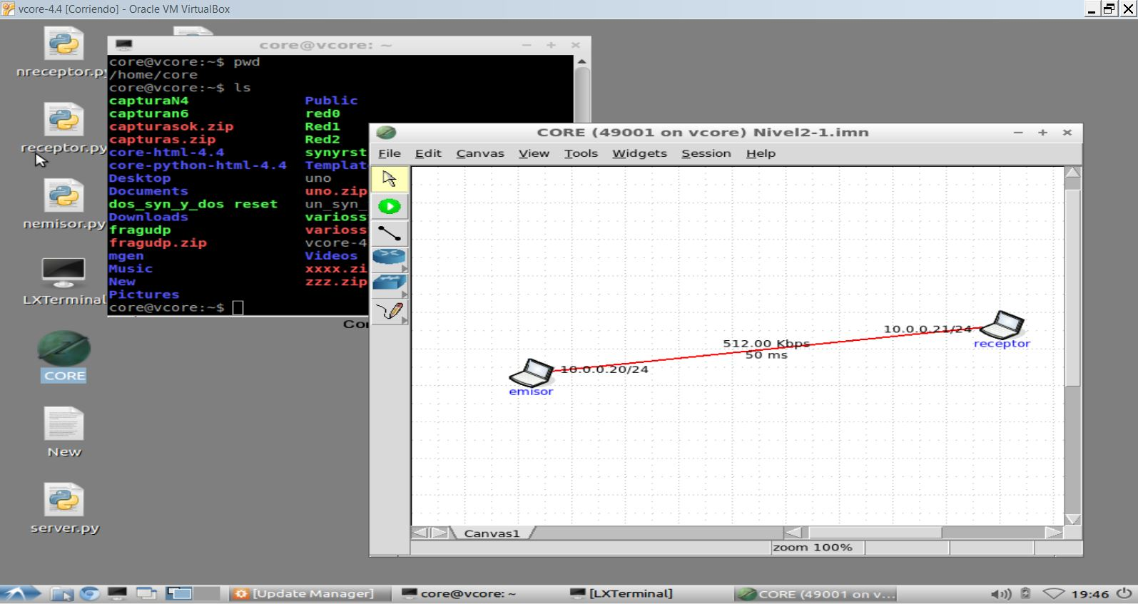
CORE
Podemos ver las dos PCs, emisor y receptor, en las cuales deberemos correr respectivamente los programas emisor y receptor, vemos también la línea que las une con Vt de 512Kbps y dp de 50 milisegundos
Notes:
GENERALIDADES
La IETF (Internet Engeneering Task Force) es un grupo de gente debilmente organizada cuyo objetivo es contribuir a mantener y mejorar la tecnologia de la internet. No existe una organización estricta, sino que el grupo se mantiene gracias a encuentros y listas de email, no hay cuerpos de directores, ni miembros, etc. Como los hay en la ISO.
Los dos mayores nexos que mantienen este grupo son las reuniones o meetings y las listas de email.
Los meetings se realizan tres veces al anio y son reuniones donde no hay conferencistas, sino mas bien se forman grupos de trabajo, se intercambian ideas y se establecen contactos. Existen desde ya presentaciones tecnicas de alguna idea o protocolo. No existe ningun tipo de membresia en la IETF, cualquiera puede asistir a las reuniones. Igual con las listas de email, solo basta con registrarse y se puede seguir y participar de las discusiones. Se podria decir que lo mas cercano a ser un miembro de la IETF es pertenecer a alguna lista de email de algun grupo de trabajo en los que esta organización esta dividida.
Meetings:
-primero en enero de 1986, 21 asistentes, en 1993 fue el primero fuera de usa, y actualmente uno de cada 5 se hacen en europa o asia, y hay un 50 y 50 % de participantes de usa y extranjeros.
ORGANIZACIONES
1- ISOC (Internet Society): Organización internacional, sin proposito de lucro, compuesta de miembros cuyo objetivo es promover la expansion de la Internet a traves de la provision de soporte a los otros fgrupos I. Este soporte es economico y legal, por ejemplo seguro para algunas personas que estan el el proceso de la IETF, comunicación con la prensa.
2- IESG (Internet Engeneering Steering Group): Es responsable por la administracion y manejo de las actividades de la IETF y de los procesos de standarizacion de la Internet. Lo que hace especificamente es ratificar o corregir los resultados obtenidos por los working groups de la IETF. Sus miembros son los directores de area, que se eligen segun cierto procedimiento y duran dos anios.
Los directores de area, deben tener una idea precisa del trabajo en conjunto de los diferentes grupos del area. Cuando se discute un draft, ellos (todos) son los que deciden si pasarlo o no a RFC. Si hay dos al menos que se oponen a que sea promovido a RFC, es suficiente, esto asegura que proyectos que quiere algun director de area y qu epodrian afctar otras areas no se conviertan en standards. Aqui lo mas importante es que los directores de area vean si un producto de un WG tiene consenso en las dmas areas y en los demas WGs, si lo tiene, se aprobara.
3- IAB (Internet Architecture Board): Ve a la Internet como a un todo, y se preocupa de aspectos relativos a la coordinacion de la IETF a largo plazo. Hace tambien de nexo entre los grupos de trabajo y aquellas entidades a las que les pueda interesar los desarrollo sque se estan llevando a cabo. Pone especial atencion en las actividades emergentes de la IETF, y trata de ver si son arquitecturalmente correctas y compatibles con el resto.
Supervisa al RFC Editor y a IANA, y actua como vocero de la ISOC. Los miembros son elegidos por varios anos, de manera similar a lo que ocurre en la IESG.
4- IANA (Internet Assigned Numbers Authority): Organización encargada de registrar elementos necesarios para el desarrollo de la tecnologia de la Ibnternet, como por ejemplo numeros de ports asignados, numero de protocolo encapsulado en IP, etc. Esta soportado economicamente por ICANN (Internet Corporation for Assigned Names and Numbers). Actualmente, la asignacion de nombres DNS y de direcciones IP no esta mas supervisada por la IETF, sino que lo hace el ICANN.
5- RFC’s Editor: encargado de publicar (supervisado por la IESG) los drafts que se convierten en RFCs, dandoles el formato adecuado. Ademas es quien provee la base de datos donde estan almacenados los RFCs.
6- IETF Secretariat: encargados de mantener lo referente a drafts, las listas de email que no son especificas de los WGs, coordinacion de los meetings, etc.

Slide 8
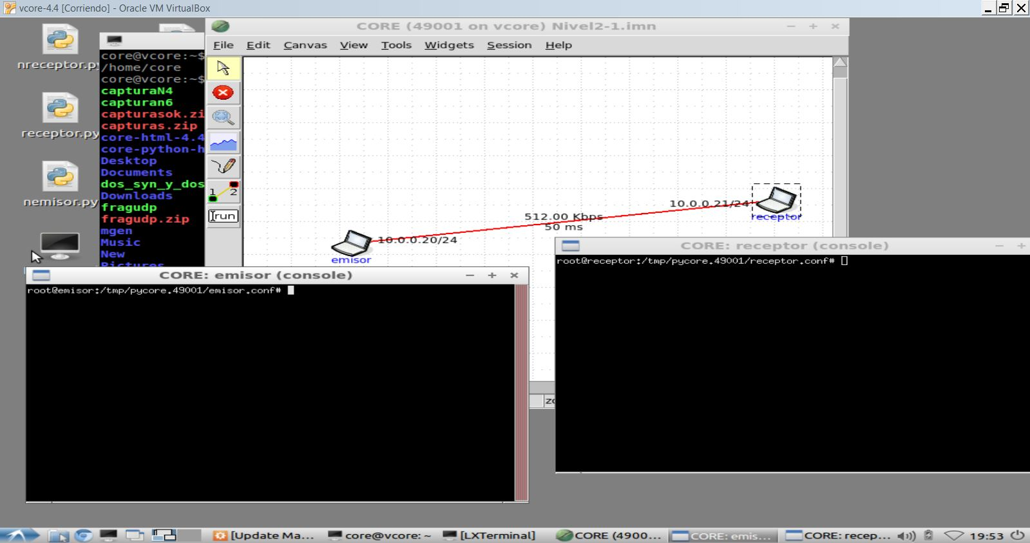
CORE
Arrancamos la emulación y una vez que ha arrancado hacemos doble click sobre cada una de las PCs, esto nos dará una consola para cada PC desde donde correremos los programas
Notes:
GENERALIDADES
La IETF (Internet Engeneering Task Force) es un grupo de gente debilmente organizada cuyo objetivo es contribuir a mantener y mejorar la tecnologia de la internet. No existe una organización estricta, sino que el grupo se mantiene gracias a encuentros y listas de email, no hay cuerpos de directores, ni miembros, etc. Como los hay en la ISO.
Los dos mayores nexos que mantienen este grupo son las reuniones o meetings y las listas de email.
Los meetings se realizan tres veces al anio y son reuniones donde no hay conferencistas, sino mas bien se forman grupos de trabajo, se intercambian ideas y se establecen contactos. Existen desde ya presentaciones tecnicas de alguna idea o protocolo. No existe ningun tipo de membresia en la IETF, cualquiera puede asistir a las reuniones. Igual con las listas de email, solo basta con registrarse y se puede seguir y participar de las discusiones. Se podria decir que lo mas cercano a ser un miembro de la IETF es pertenecer a alguna lista de email de algun grupo de trabajo en los que esta organización esta dividida.
Meetings:
-primero en enero de 1986, 21 asistentes, en 1993 fue el primero fuera de usa, y actualmente uno de cada 5 se hacen en europa o asia, y hay un 50 y 50 % de participantes de usa y extranjeros.
ORGANIZACIONES
1- ISOC (Internet Society): Organización internacional, sin proposito de lucro, compuesta de miembros cuyo objetivo es promover la expansion de la Internet a traves de la provision de soporte a los otros fgrupos I. Este soporte es economico y legal, por ejemplo seguro para algunas personas que estan el el proceso de la IETF, comunicación con la prensa.
2- IESG (Internet Engeneering Steering Group): Es responsable por la administracion y manejo de las actividades de la IETF y de los procesos de standarizacion de la Internet. Lo que hace especificamente es ratificar o corregir los resultados obtenidos por los working groups de la IETF. Sus miembros son los directores de area, que se eligen segun cierto procedimiento y duran dos anios.
Los directores de area, deben tener una idea precisa del trabajo en conjunto de los diferentes grupos del area. Cuando se discute un draft, ellos (todos) son los que deciden si pasarlo o no a RFC. Si hay dos al menos que se oponen a que sea promovido a RFC, es suficiente, esto asegura que proyectos que quiere algun director de area y qu epodrian afctar otras areas no se conviertan en standards. Aqui lo mas importante es que los directores de area vean si un producto de un WG tiene consenso en las dmas areas y en los demas WGs, si lo tiene, se aprobara.
3- IAB (Internet Architecture Board): Ve a la Internet como a un todo, y se preocupa de aspectos relativos a la coordinacion de la IETF a largo plazo. Hace tambien de nexo entre los grupos de trabajo y aquellas entidades a las que les pueda interesar los desarrollo sque se estan llevando a cabo. Pone especial atencion en las actividades emergentes de la IETF, y trata de ver si son arquitecturalmente correctas y compatibles con el resto.
Supervisa al RFC Editor y a IANA, y actua como vocero de la ISOC. Los miembros son elegidos por varios anos, de manera similar a lo que ocurre en la IESG.
4- IANA (Internet Assigned Numbers Authority): Organización encargada de registrar elementos necesarios para el desarrollo de la tecnologia de la Ibnternet, como por ejemplo numeros de ports asignados, numero de protocolo encapsulado en IP, etc. Esta soportado economicamente por ICANN (Internet Corporation for Assigned Names and Numbers). Actualmente, la asignacion de nombres DNS y de direcciones IP no esta mas supervisada por la IETF, sino que lo hace el ICANN.
5- RFC’s Editor: encargado de publicar (supervisado por la IESG) los drafts que se convierten en RFCs, dandoles el formato adecuado. Ademas es quien provee la base de datos donde estan almacenados los RFCs.
6- IETF Secretariat: encargados de mantener lo referente a drafts, las listas de email que no son especificas de los WGs, coordinacion de los meetings, etc.

Slide 9
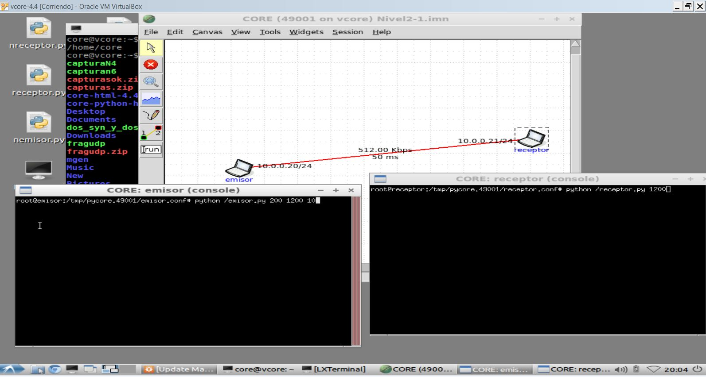
CORE
Escribimos las líneas para ejecutar los programas en cada una de las maquinas emuladas
Notes:
GENERALIDADES
La IETF (Internet Engeneering Task Force) es un grupo de gente debilmente organizada cuyo objetivo es contribuir a mantener y mejorar la tecnologia de la internet. No existe una organización estricta, sino que el grupo se mantiene gracias a encuentros y listas de email, no hay cuerpos de directores, ni miembros, etc. Como los hay en la ISO.
Los dos mayores nexos que mantienen este grupo son las reuniones o meetings y las listas de email.
Los meetings se realizan tres veces al anio y son reuniones donde no hay conferencistas, sino mas bien se forman grupos de trabajo, se intercambian ideas y se establecen contactos. Existen desde ya presentaciones tecnicas de alguna idea o protocolo. No existe ningun tipo de membresia en la IETF, cualquiera puede asistir a las reuniones. Igual con las listas de email, solo basta con registrarse y se puede seguir y participar de las discusiones. Se podria decir que lo mas cercano a ser un miembro de la IETF es pertenecer a alguna lista de email de algun grupo de trabajo en los que esta organización esta dividida.
Meetings:
-primero en enero de 1986, 21 asistentes, en 1993 fue el primero fuera de usa, y actualmente uno de cada 5 se hacen en europa o asia, y hay un 50 y 50 % de participantes de usa y extranjeros.
ORGANIZACIONES
1- ISOC (Internet Society): Organización internacional, sin proposito de lucro, compuesta de miembros cuyo objetivo es promover la expansion de la Internet a traves de la provision de soporte a los otros fgrupos I. Este soporte es economico y legal, por ejemplo seguro para algunas personas que estan el el proceso de la IETF, comunicación con la prensa.
2- IESG (Internet Engeneering Steering Group): Es responsable por la administracion y manejo de las actividades de la IETF y de los procesos de standarizacion de la Internet. Lo que hace especificamente es ratificar o corregir los resultados obtenidos por los working groups de la IETF. Sus miembros son los directores de area, que se eligen segun cierto procedimiento y duran dos anios.
Los directores de area, deben tener una idea precisa del trabajo en conjunto de los diferentes grupos del area. Cuando se discute un draft, ellos (todos) son los que deciden si pasarlo o no a RFC. Si hay dos al menos que se oponen a que sea promovido a RFC, es suficiente, esto asegura que proyectos que quiere algun director de area y qu epodrian afctar otras areas no se conviertan en standards. Aqui lo mas importante es que los directores de area vean si un producto de un WG tiene consenso en las dmas areas y en los demas WGs, si lo tiene, se aprobara.
3- IAB (Internet Architecture Board): Ve a la Internet como a un todo, y se preocupa de aspectos relativos a la coordinacion de la IETF a largo plazo. Hace tambien de nexo entre los grupos de trabajo y aquellas entidades a las que les pueda interesar los desarrollo sque se estan llevando a cabo. Pone especial atencion en las actividades emergentes de la IETF, y trata de ver si son arquitecturalmente correctas y compatibles con el resto.
Supervisa al RFC Editor y a IANA, y actua como vocero de la ISOC. Los miembros son elegidos por varios anos, de manera similar a lo que ocurre en la IESG.
4- IANA (Internet Assigned Numbers Authority): Organización encargada de registrar elementos necesarios para el desarrollo de la tecnologia de la Ibnternet, como por ejemplo numeros de ports asignados, numero de protocolo encapsulado en IP, etc. Esta soportado economicamente por ICANN (Internet Corporation for Assigned Names and Numbers). Actualmente, la asignacion de nombres DNS y de direcciones IP no esta mas supervisada por la IETF, sino que lo hace el ICANN.
5- RFC’s Editor: encargado de publicar (supervisado por la IESG) los drafts que se convierten en RFCs, dandoles el formato adecuado. Ademas es quien provee la base de datos donde estan almacenados los RFCs.
6- IETF Secretariat: encargados de mantener lo referente a drafts, las listas de email que no son especificas de los WGs, coordinacion de los meetings, etc.

Slide 10
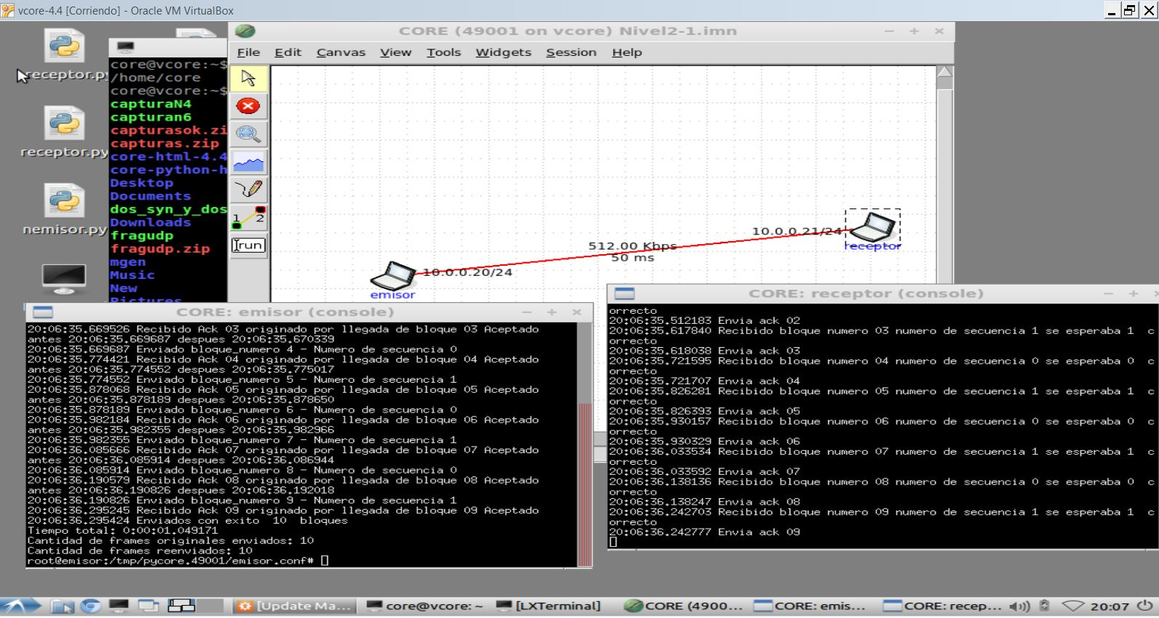
CORE
Una vez ejecutados los programas (primero el receptor y después emisor), obtenemos la salida. Para enviarla a un archivo (conviene .txt), ejecutar los mismos comandos redireccionados al archivo.
Notes:
GENERALIDADES
La IETF (Internet Engeneering Task Force) es un grupo de gente debilmente organizada cuyo objetivo es contribuir a mantener y mejorar la tecnologia de la internet. No existe una organización estricta, sino que el grupo se mantiene gracias a encuentros y listas de email, no hay cuerpos de directores, ni miembros, etc. Como los hay en la ISO.
Los dos mayores nexos que mantienen este grupo son las reuniones o meetings y las listas de email.
Los meetings se realizan tres veces al anio y son reuniones donde no hay conferencistas, sino mas bien se forman grupos de trabajo, se intercambian ideas y se establecen contactos. Existen desde ya presentaciones tecnicas de alguna idea o protocolo. No existe ningun tipo de membresia en la IETF, cualquiera puede asistir a las reuniones. Igual con las listas de email, solo basta con registrarse y se puede seguir y participar de las discusiones. Se podria decir que lo mas cercano a ser un miembro de la IETF es pertenecer a alguna lista de email de algun grupo de trabajo en los que esta organización esta dividida.
Meetings:
-primero en enero de 1986, 21 asistentes, en 1993 fue el primero fuera de usa, y actualmente uno de cada 5 se hacen en europa o asia, y hay un 50 y 50 % de participantes de usa y extranjeros.
ORGANIZACIONES
1- ISOC (Internet Society): Organización internacional, sin proposito de lucro, compuesta de miembros cuyo objetivo es promover la expansion de la Internet a traves de la provision de soporte a los otros fgrupos I. Este soporte es economico y legal, por ejemplo seguro para algunas personas que estan el el proceso de la IETF, comunicación con la prensa.
2- IESG (Internet Engeneering Steering Group): Es responsable por la administracion y manejo de las actividades de la IETF y de los procesos de standarizacion de la Internet. Lo que hace especificamente es ratificar o corregir los resultados obtenidos por los working groups de la IETF. Sus miembros son los directores de area, que se eligen segun cierto procedimiento y duran dos anios.
Los directores de area, deben tener una idea precisa del trabajo en conjunto de los diferentes grupos del area. Cuando se discute un draft, ellos (todos) son los que deciden si pasarlo o no a RFC. Si hay dos al menos que se oponen a que sea promovido a RFC, es suficiente, esto asegura que proyectos que quiere algun director de area y qu epodrian afctar otras areas no se conviertan en standards. Aqui lo mas importante es que los directores de area vean si un producto de un WG tiene consenso en las dmas areas y en los demas WGs, si lo tiene, se aprobara.
3- IAB (Internet Architecture Board): Ve a la Internet como a un todo, y se preocupa de aspectos relativos a la coordinacion de la IETF a largo plazo. Hace tambien de nexo entre los grupos de trabajo y aquellas entidades a las que les pueda interesar los desarrollo sque se estan llevando a cabo. Pone especial atencion en las actividades emergentes de la IETF, y trata de ver si son arquitecturalmente correctas y compatibles con el resto.
Supervisa al RFC Editor y a IANA, y actua como vocero de la ISOC. Los miembros son elegidos por varios anos, de manera similar a lo que ocurre en la IESG.
4- IANA (Internet Assigned Numbers Authority): Organización encargada de registrar elementos necesarios para el desarrollo de la tecnologia de la Ibnternet, como por ejemplo numeros de ports asignados, numero de protocolo encapsulado en IP, etc. Esta soportado economicamente por ICANN (Internet Corporation for Assigned Names and Numbers). Actualmente, la asignacion de nombres DNS y de direcciones IP no esta mas supervisada por la IETF, sino que lo hace el ICANN.
5- RFC’s Editor: encargado de publicar (supervisado por la IESG) los drafts que se convierten en RFCs, dandoles el formato adecuado. Ademas es quien provee la base de datos donde estan almacenados los RFCs.
6- IETF Secretariat: encargados de mantener lo referente a drafts, las listas de email que no son especificas de los WGs, coordinacion de los meetings, etc.

